Slide 1
Linear cryptanalysis https://youtu.be/CFla5WhT9cI
IT융합공학부 송경주

Slide 2
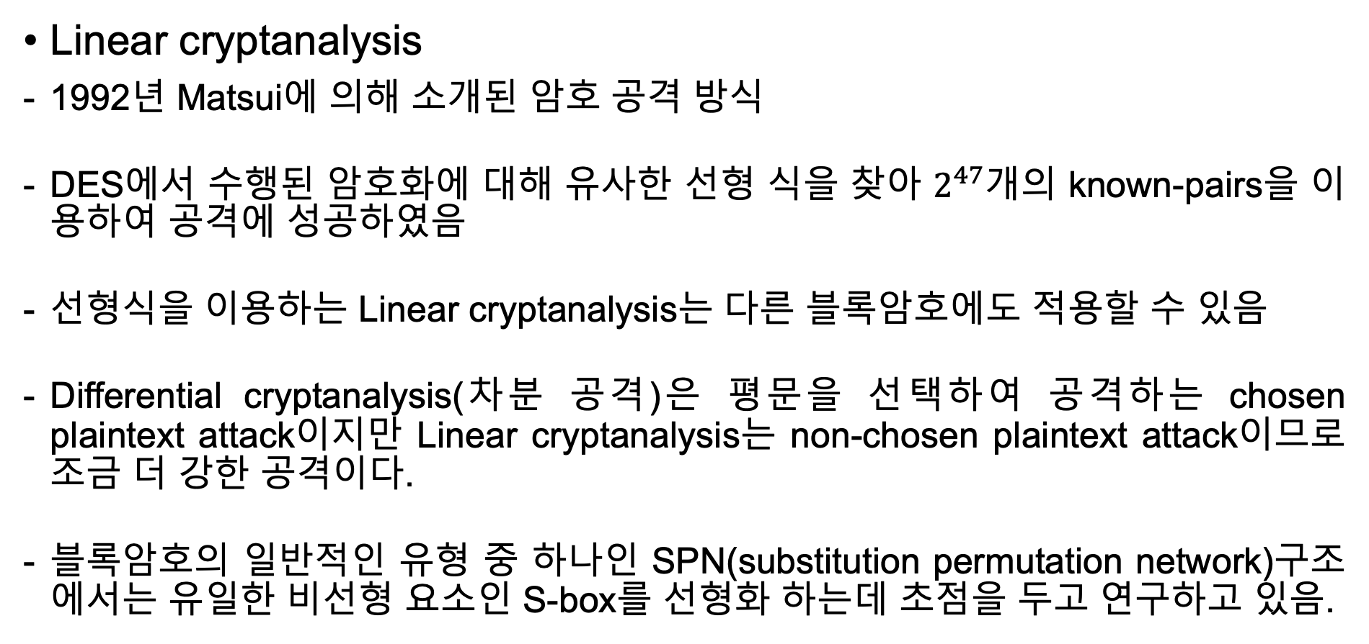
Linear cryptanalysis
Linear cryptanalysis
1992년 Matsui에 의해 소개된 암호 공격 방식
DES에서 수행된 암호화에 대해 유사한 선형 식을 찾아 $2^{47}$개의 known-pairs을 이용하여 공격에 성공하였음
선형식을 이용하는 Linear cryptanalysis는 다른 블록암호에도 적용할 수 있음
Differential cryptanalysis(차분 공격)은 평문을 선택하여 공격하는 chosen plaintext attack이지만 Linear cryptanalysis는 non-chosen plaintext attack이므로 조금 더 강한 공격이다.
블록암호의 일반적인 유형 중 하나인 SPN(substitution permutation network)구조에서는 유일한 비선형 요소인 S-box를 선형화 하는데 초점을 두고 연구하고 있음.

Slide 3

Linear cryptanalysis
암호의 안전성
일반적인 암호는 난수화가 잘 되어 있어야 한다.
난수화가 잘 되어 있는 암호의 Key는 각 비트는 0과 1이 될 확률이 $\frac{1}{2}$이어야 한다.
한쪽으로 편향된 확률을 가졌다면 난수화가 잘 되어 있지 않다고 판단한다.
Linear cryptanalysis에서는 선형식을 통해 편향된 확률을 기반으로 key값을 찾을 수 있다.
[Linear cryptanalysis 공격의 아이디어]
전체 암호에 대한 approximate equation(근사 방정식)을 찾는다. 이때, 이 approximate equation은 평문, 암호문, 키를 연결한다.
찾은 approximate equation을 키를 복구하는 distinguisher로 사용한다.

Slide 4
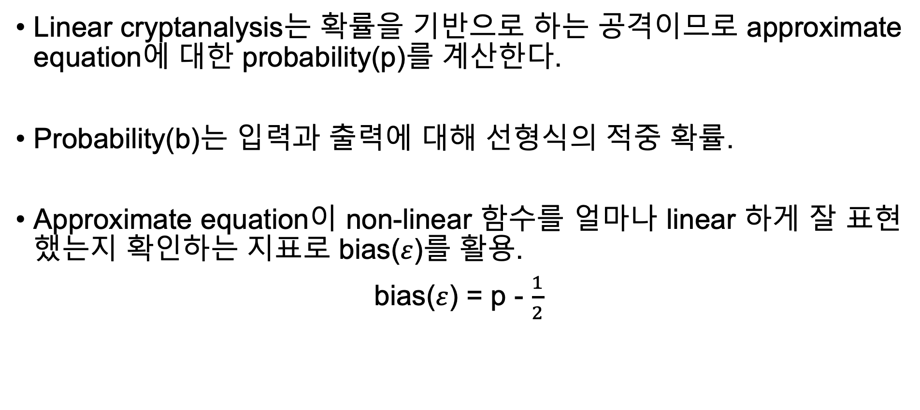
Linear cryptanalysis
Linear cryptanalysis는 확률을 기반으로 하는 공격이므로 approximate equation에 대한 probability(p)를 계산한다.
Probability(b)는 입력과 출력에 대해 선형식의 적중 확률.
Approximate equation이 non-linear 함수를 얼마나 linear 하게 잘 표현했는지 확인하는 지표로 bias($ε$)를 활용.
bias($ε$) = p - $\frac{1}{2}$

Slide 5
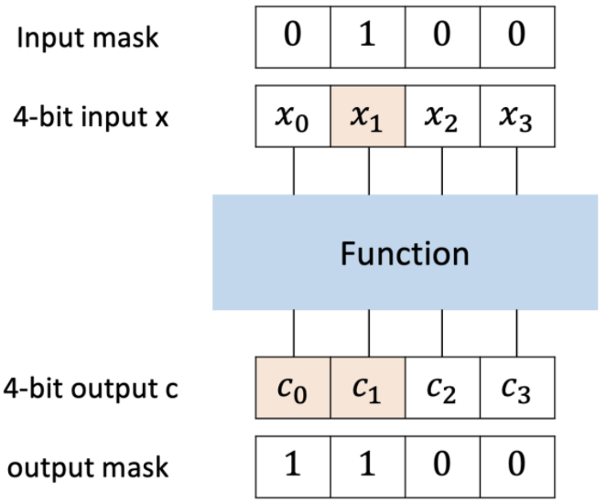
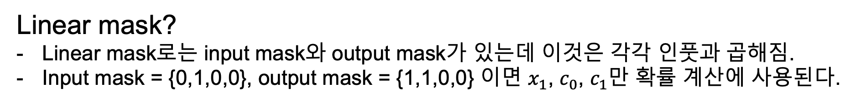
Linear cryptanalysis
Linear mask?
Linear mask로는 input mask와 output mask가 있는데 이것은 각각 인풋과 곱해짐.
Input mask = {0,1,0,0}, output mask = {1,1,0,0} 이면 $x_{1}$, $c_{0}$, $c_{1}$만 확률 계산에 사용된다.
<4-bit의 인풋에 대해 4-bit 출력을 가지는 non-linear 함수>

Slide 6
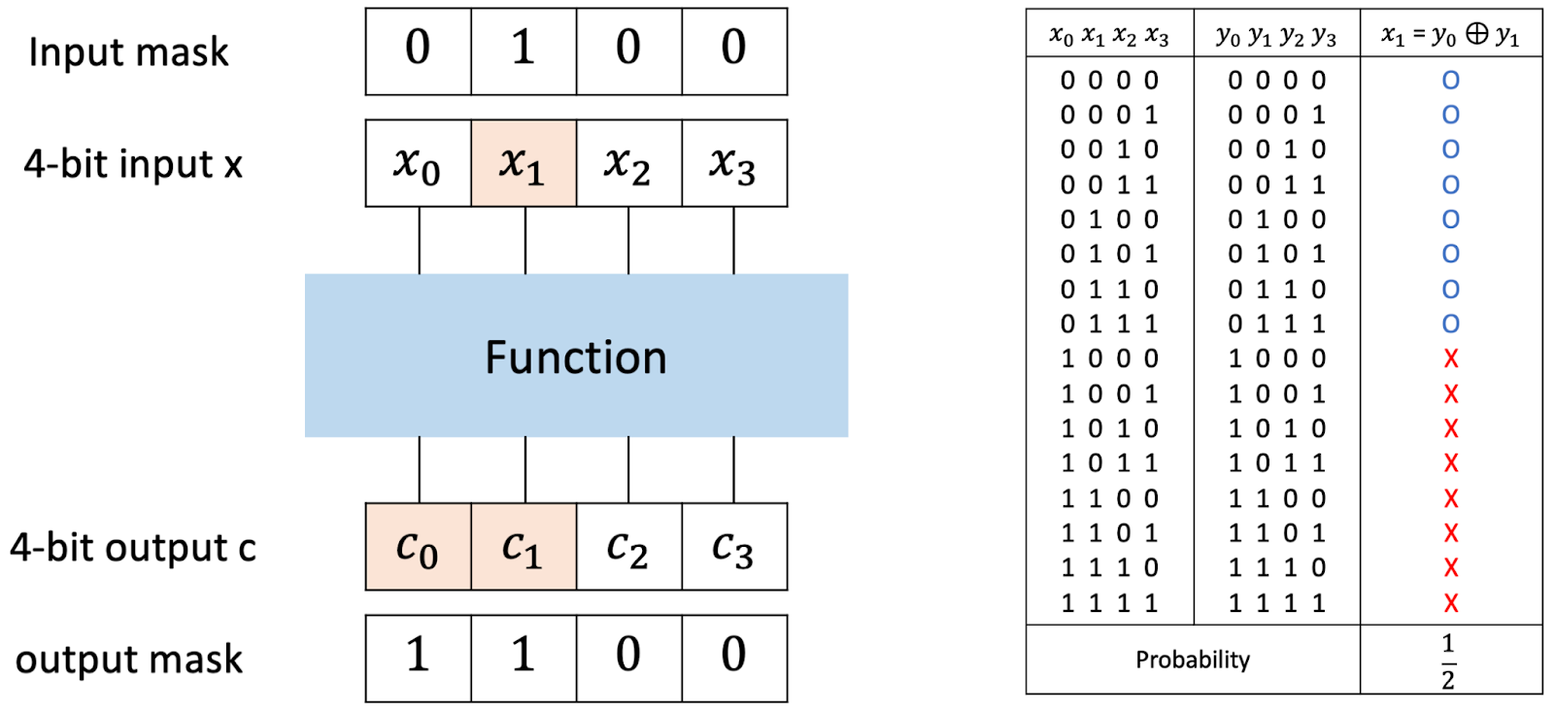
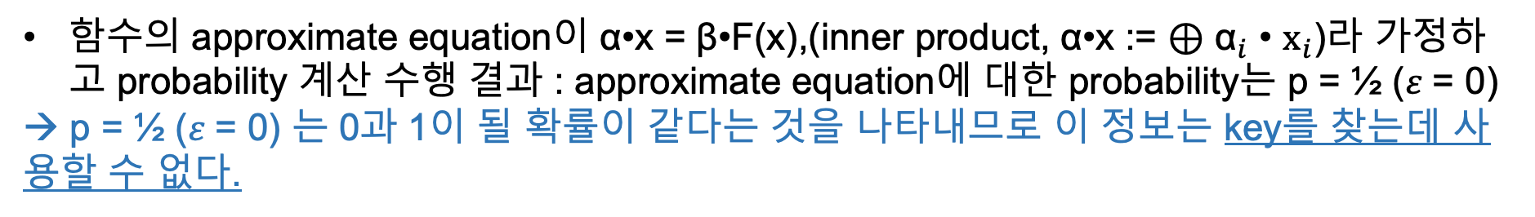
Linear cryptanalysis
함수의 approximate equation이 α•x = β•F(x),(inner product, α•x := ⊕ ${\text{α}}_{i}$ • ${\text{x}}_{i}$)라 가정하고 probability 계산 수행 결과 : approximate equation에 대한 probability는 p = ½ (𝜀 = 0)
→ p = ½ (𝜀 = 0) 는 0과 1이 될 확률이 같다는 것을 나타내므로 이 정보는 key를 찾는데 사용할 수 없다.

Slide 7
Linear cryptanalysis
Key를 찾는데 사용할 수 있는 정보?
- Linear approximation : α•x = β•F(x)이라 가정하고 이에 대한 편향을 bias(𝜀)라 하면, 다음과 같이 판단할 수 있다.
1. if 𝜀 =0, 0과 1이 될 확률이 같으므로 얻을 수 있는 정보가 없음.
2. if 𝜀 >0, α•x = β•F(x) 의 확률에 편향 되어 있으므로 정보 사용 가능.
3. if 𝜀 <0, α•x = β•F(x)⊕1 의 확률에 편향 되어 있으므로 정보 사용 가능.
그러므로 Linear mask 값을 바꿔가며 여러 input, output 조합에 대한 확률을 계산하고 사용 가능한 정보를 확인하여 활용해야 한다.

Slide 8
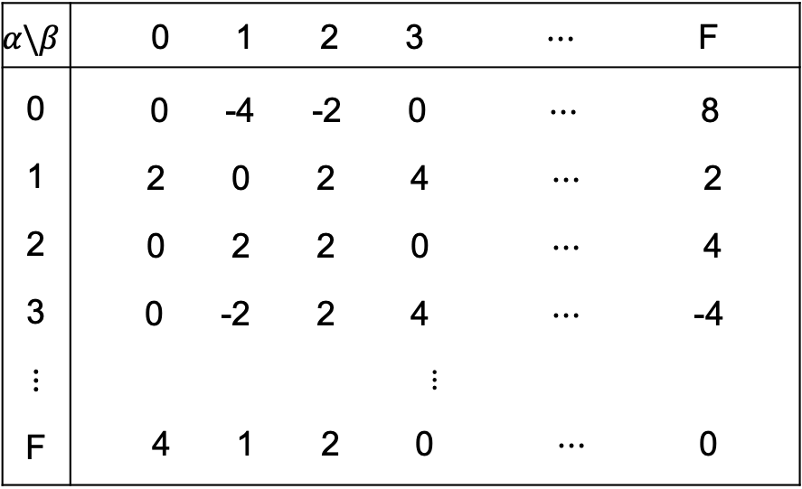
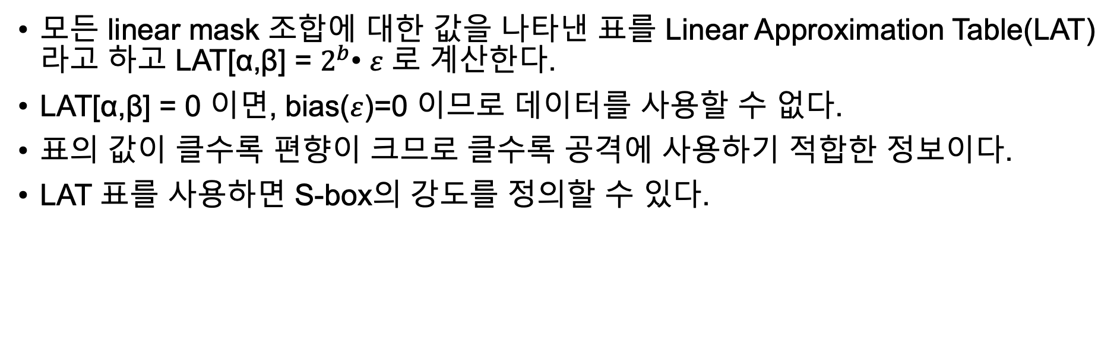
Linear cryptanalysis
모든 linear mask 조합에 대한 값을 나타낸 표를 Linear Approximation Table(LAT)라고 하고 LAT[α,β] = $2^{b}$• 𝜀 로 계산한다.
LAT[α,β] = 0 이면, bias($ε$)=0 이므로 데이터를 사용할 수 없다.
표의 값이 클수록 편향이 크므로 클수록 공격에 사용하기 적합한 정보이다.
LAT 표를 사용하면 S-box의 강도를 정의할 수 있다.
$$α\backslash β$$ | 0 1 2 3 $⋯$ F
0 1 2 3 $$⋮$$ F | 0 -4 -2 0 $⋯$ 8 2 0 2 4 $⋯$ 2 0 2 2 0 $⋯$ 4 0 -2 2 4 $⋯$ -4 $$⋮$$ 4 1 2 0 $⋯$ 0
4-bit Linear Approximation Table (LAT)

Slide 9
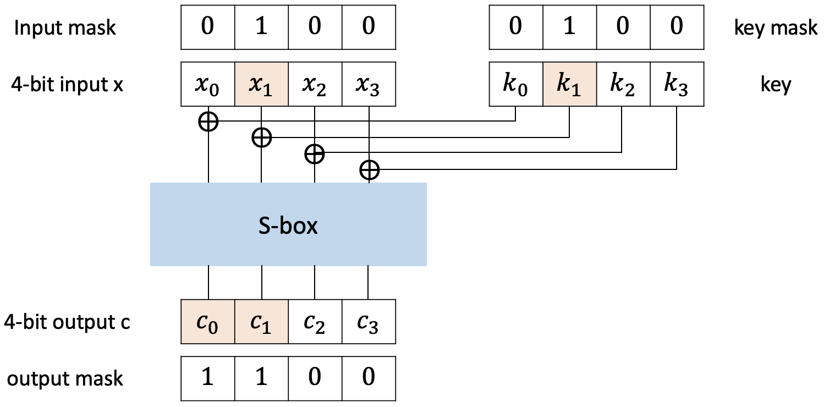

Linear cryptanalysis
앞서 설명한 non-linear 함수에 대해 key를 추가하면 암호의 S-box로 표현될 수 있다. 입력에 key가 추가되므로 key mask가 필요하며 이것은 input mask와 같은 값을 가진다.
이전에 가정한 approximate equation : α•x = β•F(x) (inner product, α•x := ⊕ ${\text{α}}_{i}$ • ${\text{x}}_{i}$)은 key 값을 추가하여 approximate equation : α•x ⊕ K•k = β•F(x) (i.e. α•x ⊕ β•F(x) = K•k) 로 가정할 수 있다.
approximate equation을 구했다고 가정하면, 알고리즘을 수행하여 key recovey를 수행할 수 있다.

Slide 10

Linear cryptanalysis
Key Recovery
[Matsui’s Algorithm 1] - Key-recovery using an r-round approximation
approximate equation : α•x ⊕ β•F(x) ⊕ K•k = 0, (평문-암호문 쌍을 충분하고, bias $≠$ 0)라고 가정.
1. $T_{0}=0,{ T}_{1}=0$: count 상수 초기화
2. 평문-암호문 쌍 만큼 반복
- If α•x ⊕ β•F(x) = 0, $T_{0}$++
- If α•x ⊕ β•F(x) = 1, $T_{1}$++
3. 식을 통해 key의 1-bit 를 알 수 있음
- If $T_{0}>{ T}_{1}$, → K•k=0
- If $T_{0}<{ T}_{1}$, → K•k=1
장점 : 정보를 직접 사용하여 기밀성을 공격할 수 있음
단점 : 많은 데이터에 대해 한 비트만 알 수 있으므로 하나 이상의 approximation 이 필요함.

Slide 11
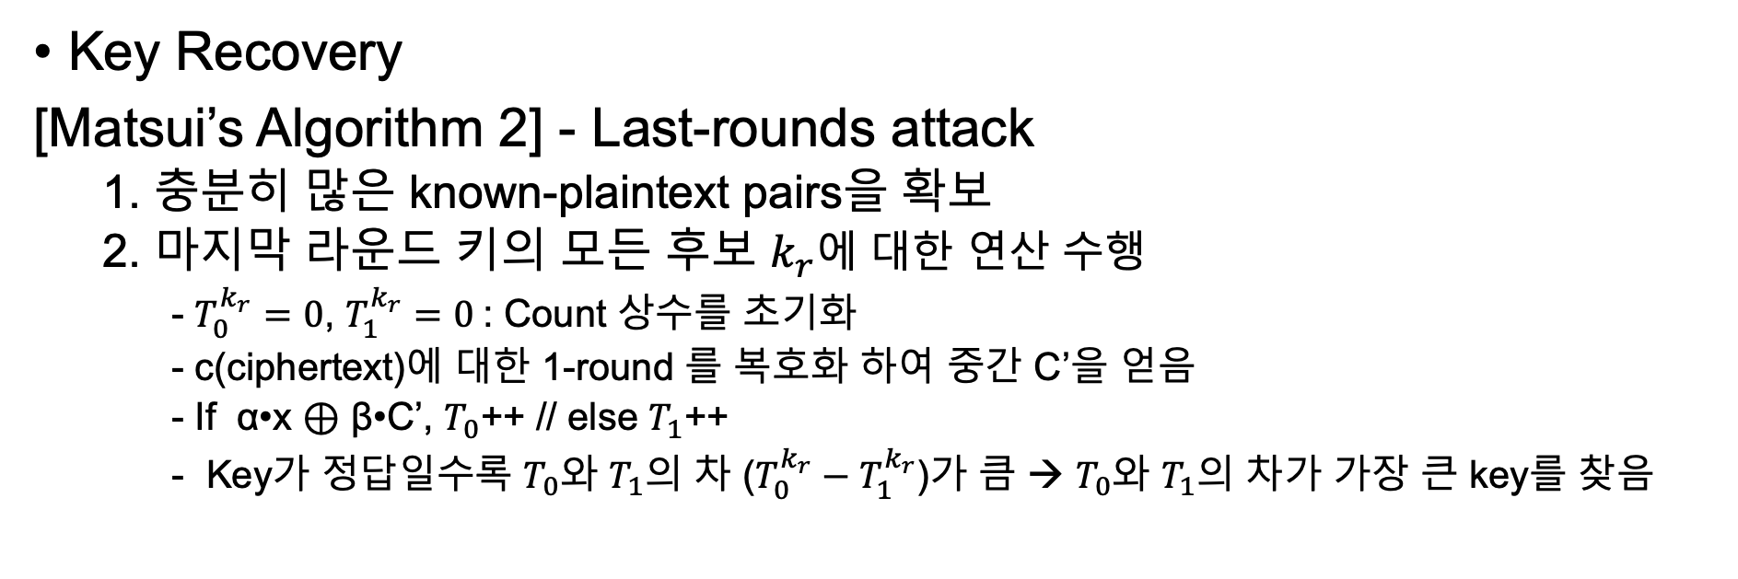
Linear cryptanalysis
Key Recovery
[Matsui’s Algorithm 2] - Last-rounds attack
1. 충분히 많은 known-plaintext pairs을 확보
2. 마지막 라운드 키의 모든 후보 $k_{r}$에 대한 연산 수행
- $T_{0}^{k_{r}}=0$, $T_{1}^{k_{r}}=0$: Count 상수를 초기화
- c(ciphertext)에 대한 1-round 를 복호화 하여 중간 C’을 얻음
- If α•x ⊕ β•C’, $T_{0}$++ // else $T_{1}$++
Key가 정답일수록 $T_{0}$와 $T_{1}$의 차 ($T_{0}^{k_{r}}−T_{1}^{k_{r}}$)가 큼 → $T_{0}$와 $T_{1}$의 차가 가장 큰 key를 찾음
장점 : (r-1) round에 대해서만 approximation이 필요함, 한번에 많은 key 정보를 알 수 있음
단점 : 더 많은 비트를 추측해야 하므로 비용이 많이 필요할 수 있음.

